Slide 1
Обучение детей младшего возраста основам аквааэробики в рамках реализации дополнительной образовательной программы «Как рыба в воде»
Подготовила:
Инструктор по физической культуре
Цыс Елена Владимировна

Slide 2
Цель: УЛУШЕНИЕ ОБЩЕГО ФИЗИЧЕСКОГО СОСТОЯНИЯ, ВСЕСТОРОННЕЕ РАЗВИТИЕ ФИЗИЧЕСКИХ Качеств РЕБЁНКА, СПОСОБСТВОВАНИЕ ОЗДОРОВЛЕНИЮ ДЕТСКОГО ОРГАНИЗМА, ПОВЫСИТЬ ИНТЕРЕС К ЗАНЯТИЯМ ПЛАВАНИЕМ.

Slide 3
Задачи: оздоровительная обеспечить детям условия и возможности для реализации собственной индивидуальности (имеющихся задатков и способностей) в плавании и двигательной культуре; укреплять физическое и психическое здоровье детей, общую физическую подготовленность, формировать правильный изгиб позвоночника, укрепить связочно-суставный аппарат. образовательные развивать двигательные качества и умения, координацию движений, выносливость, силу и ловкость в соответствии с индивидуальными особенностями ребёнка, формировать адекватные установки для успешного овладения различными способами плавания. Воспитательные воспитывать нравственно–волевые и коммуникативные качества, дружеские взаимоотношения детей друг с другом и чувство уверенности в себе. Развивать творческие способности, акватворчество. Воспитывать художественный вкус, любовь к воде и движениям в ней.

Slide 4
Программа разработана с учетом следующих принципов:
сознательности и активности
доступности
наглядности

Slide 5
Методы обучения
наглядные
словесные
практические

Slide 6
основные формы занятий
теоретические
самостоятельные
практические

Slide 7
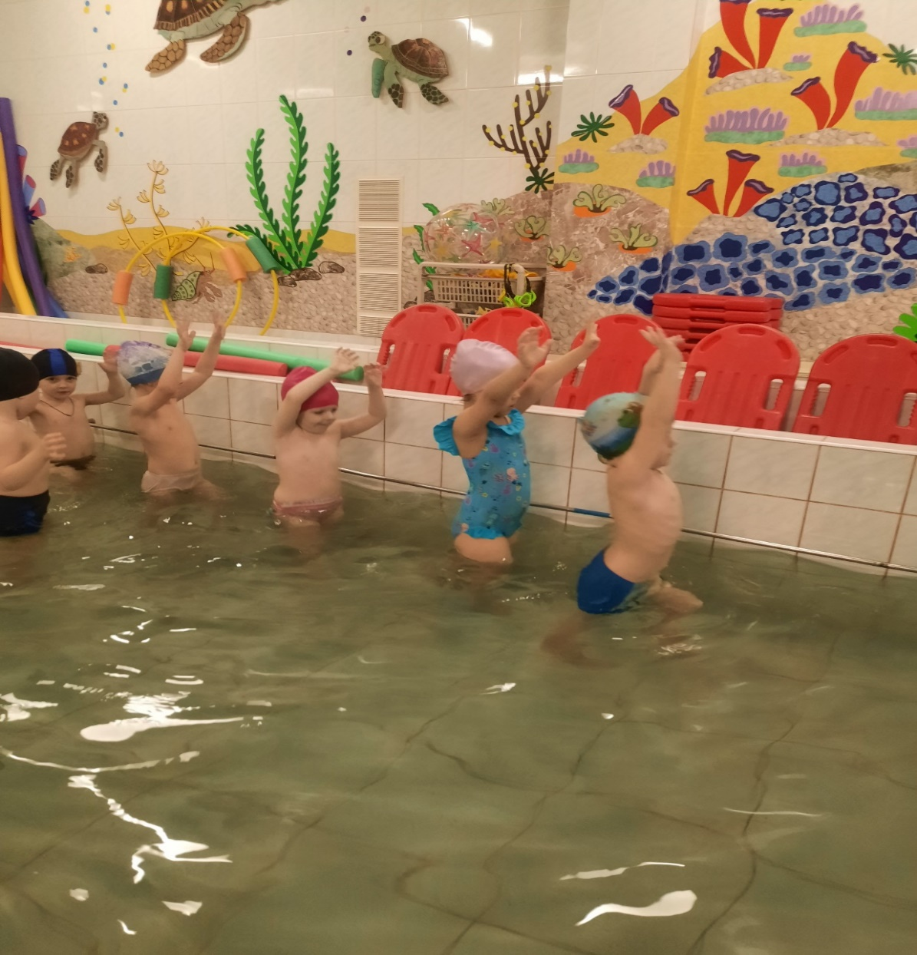
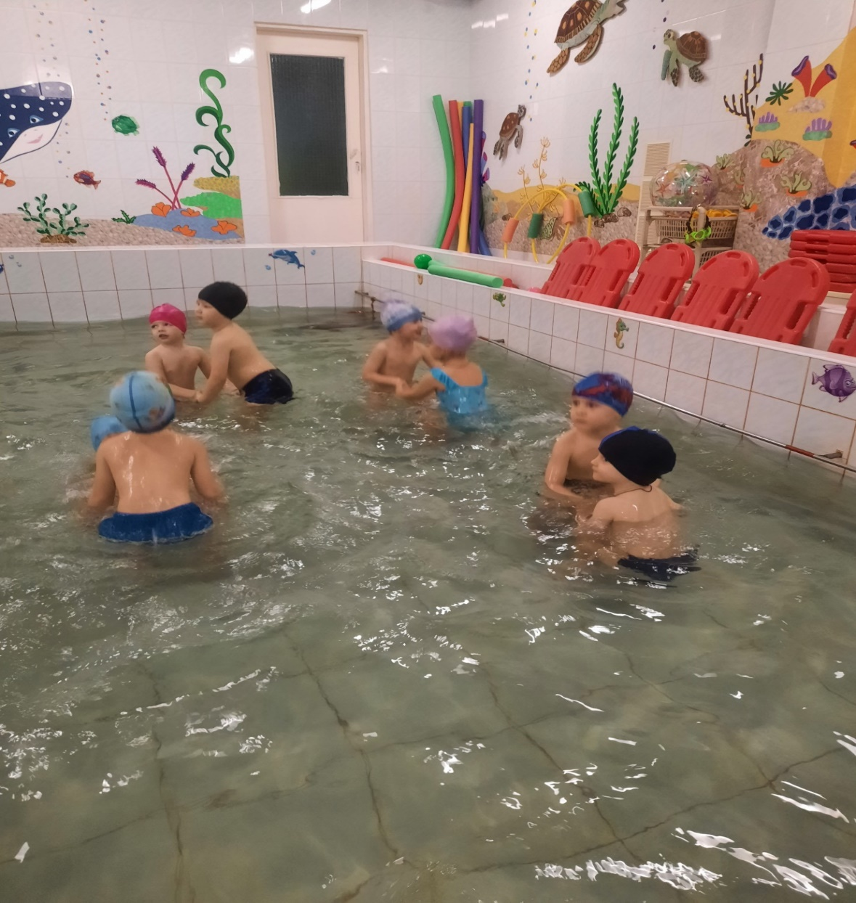

Slide 8
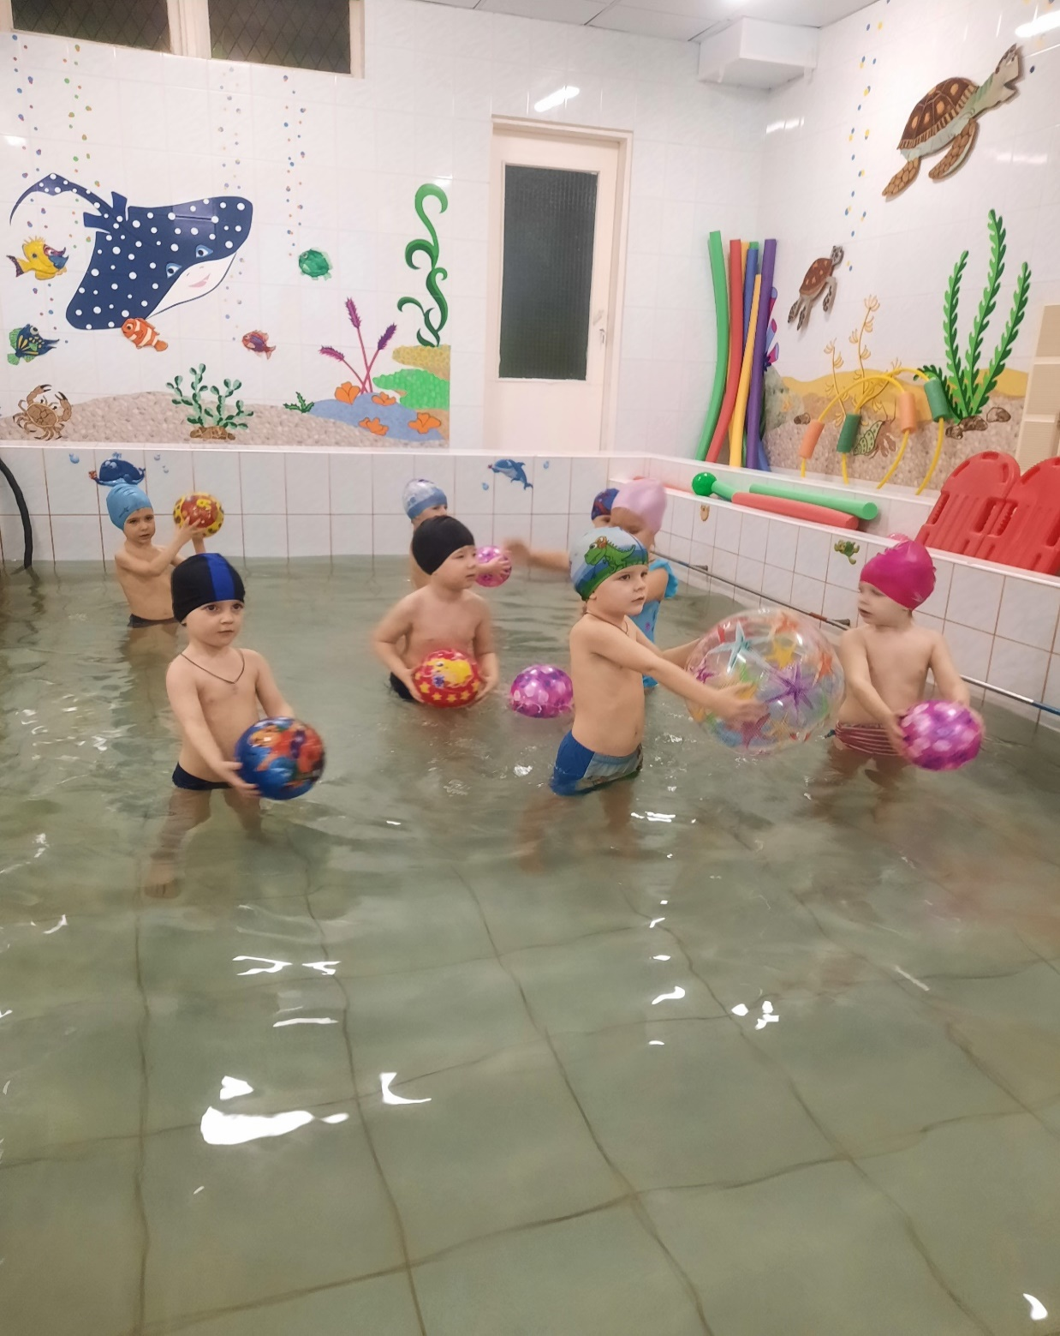

Slide 9
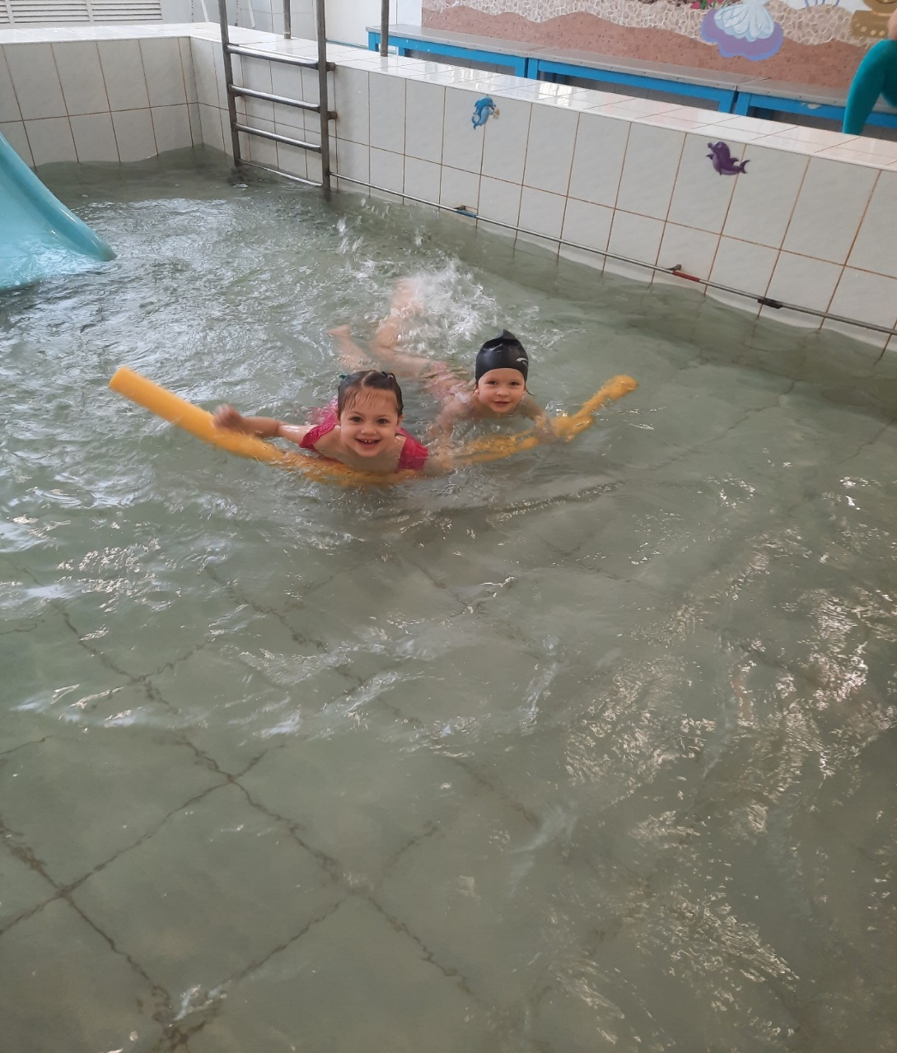
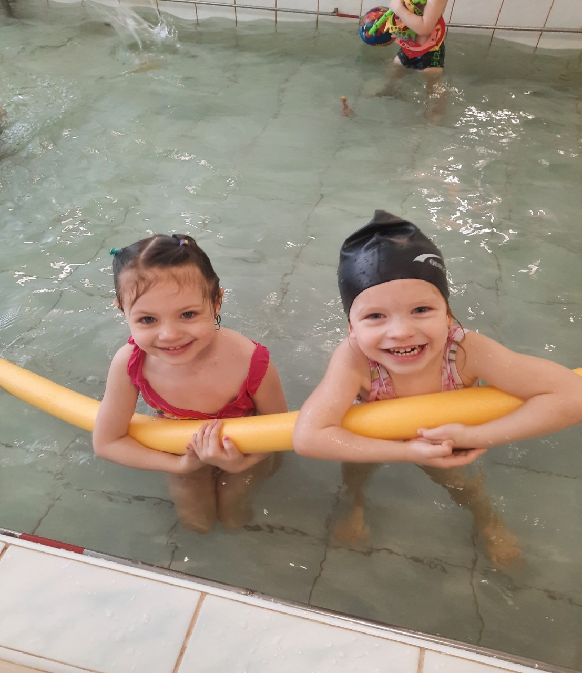

Slide 10
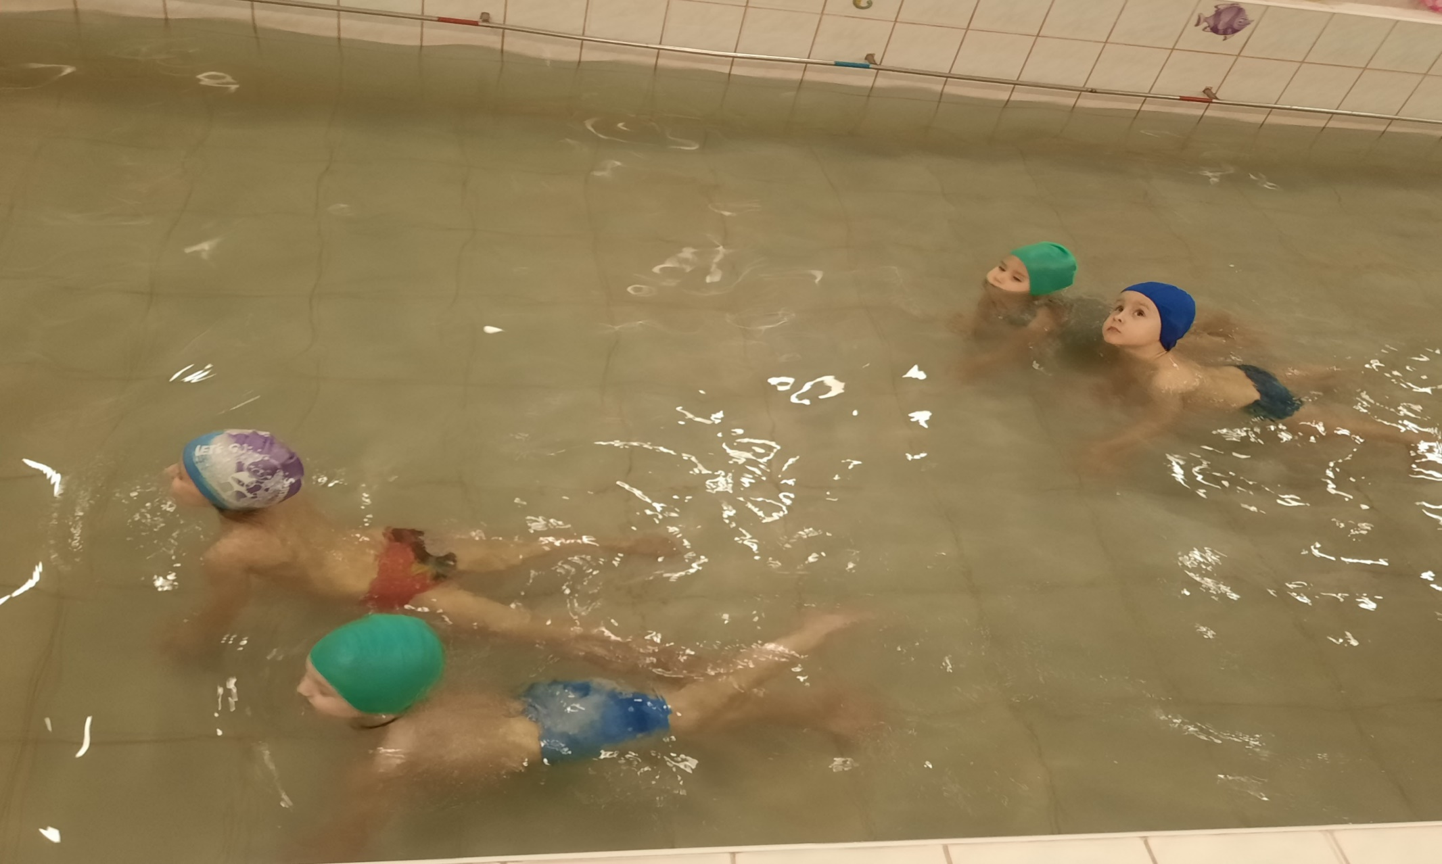

Slide 11
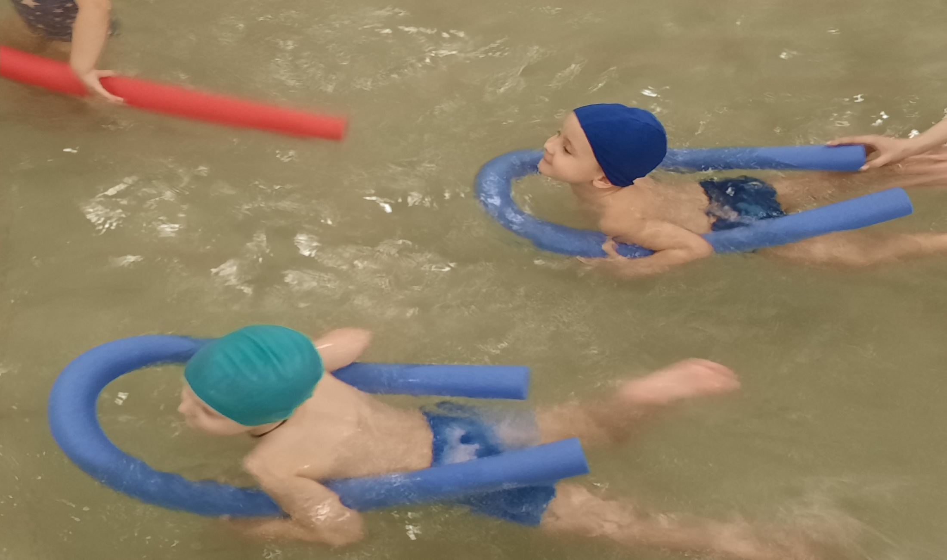

Slide 12
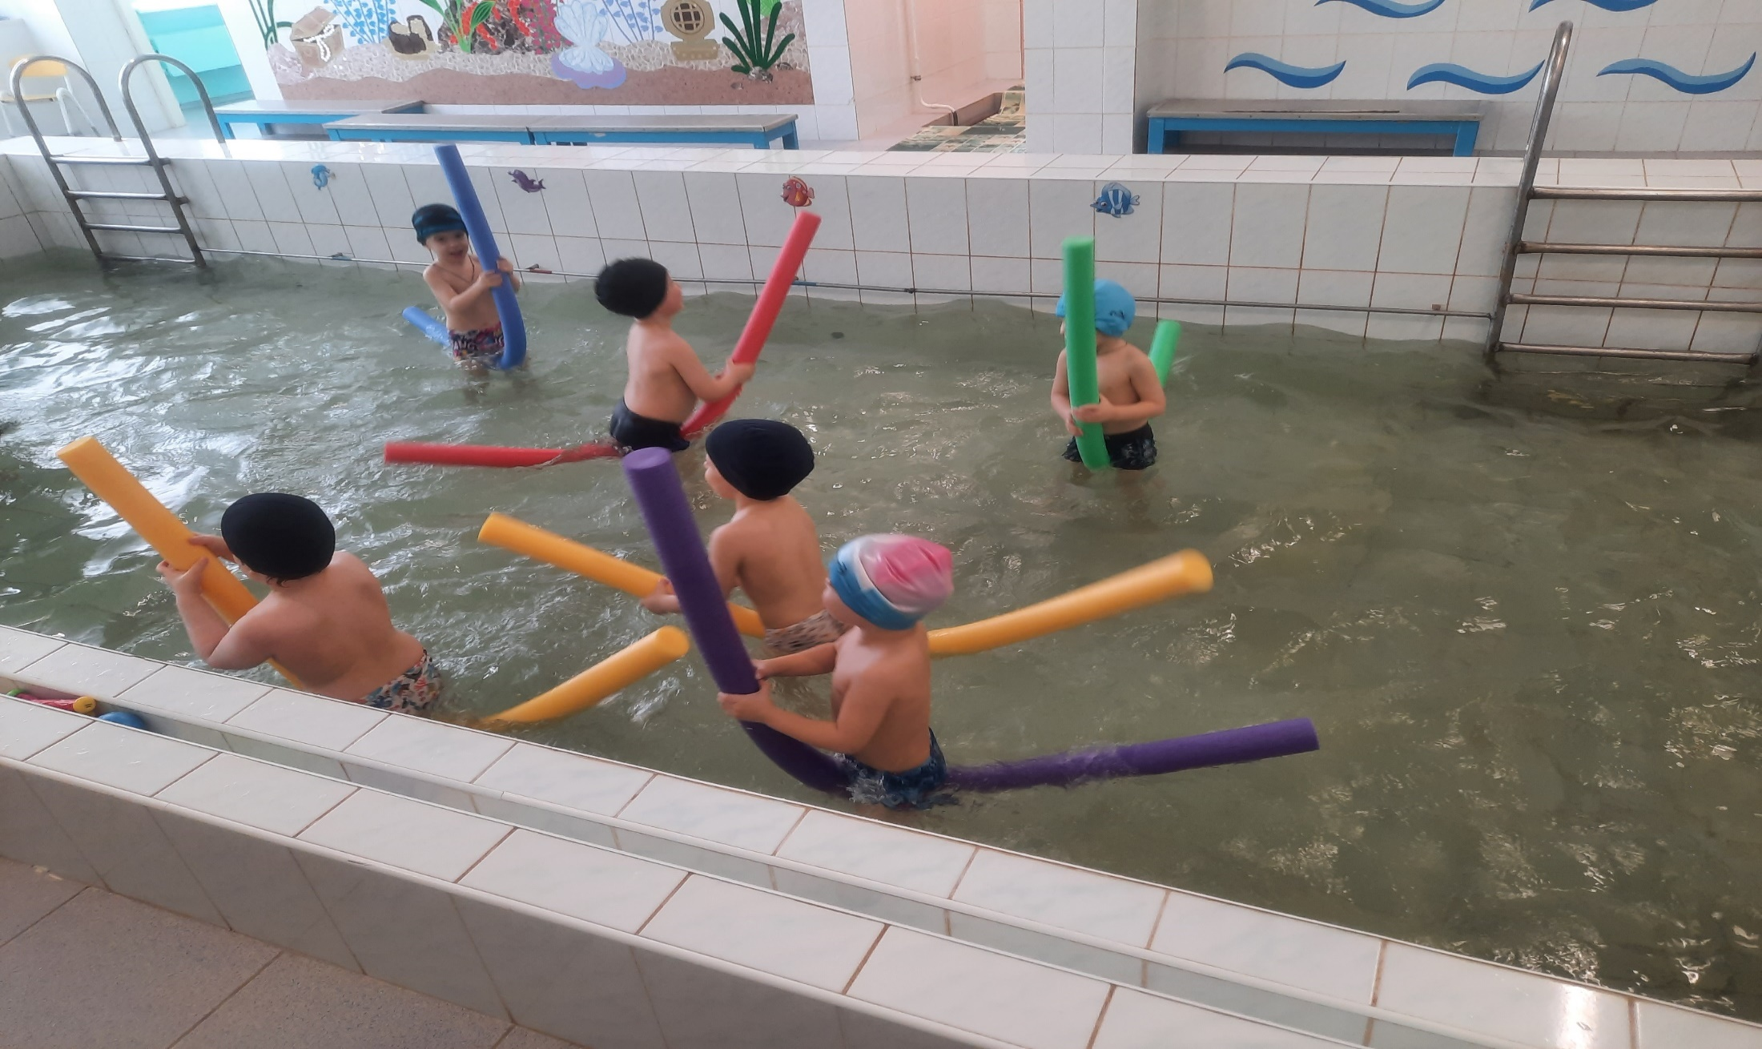

Slide 13
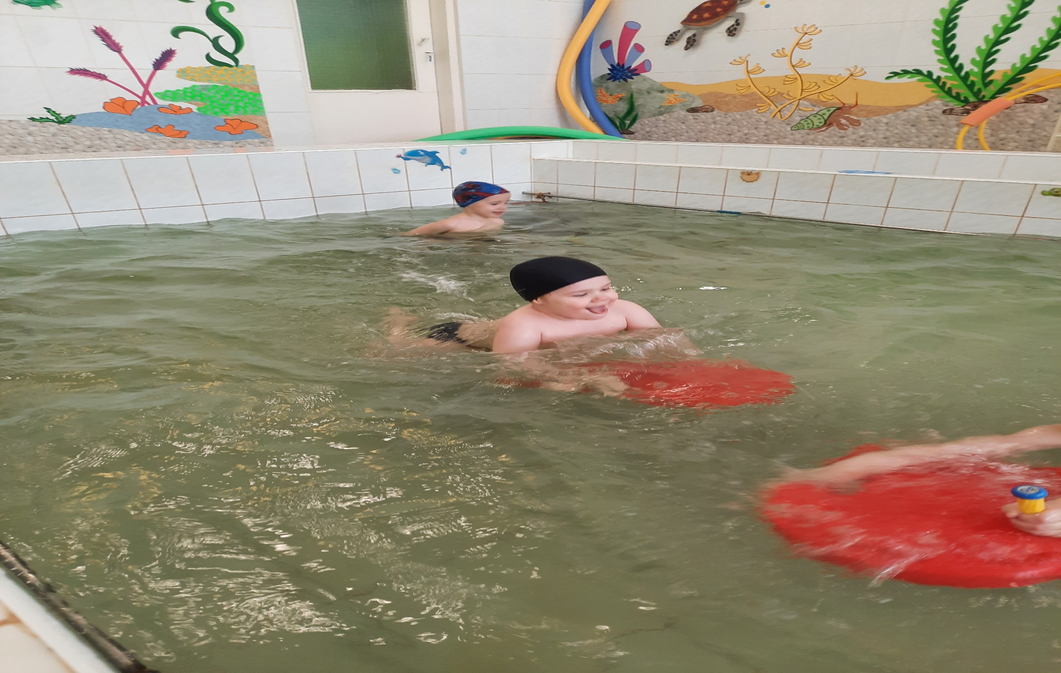

Slide 14
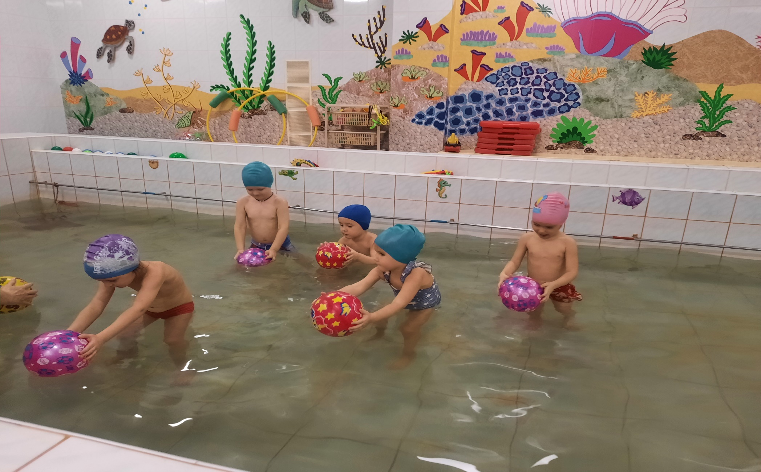

Slide 16
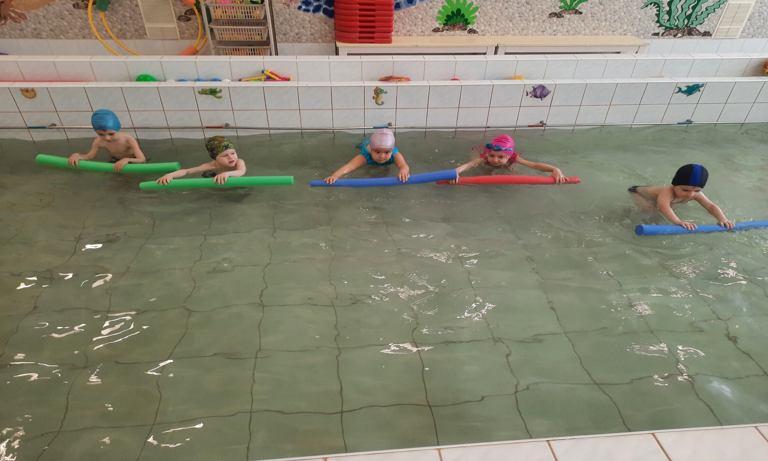

Slide 17
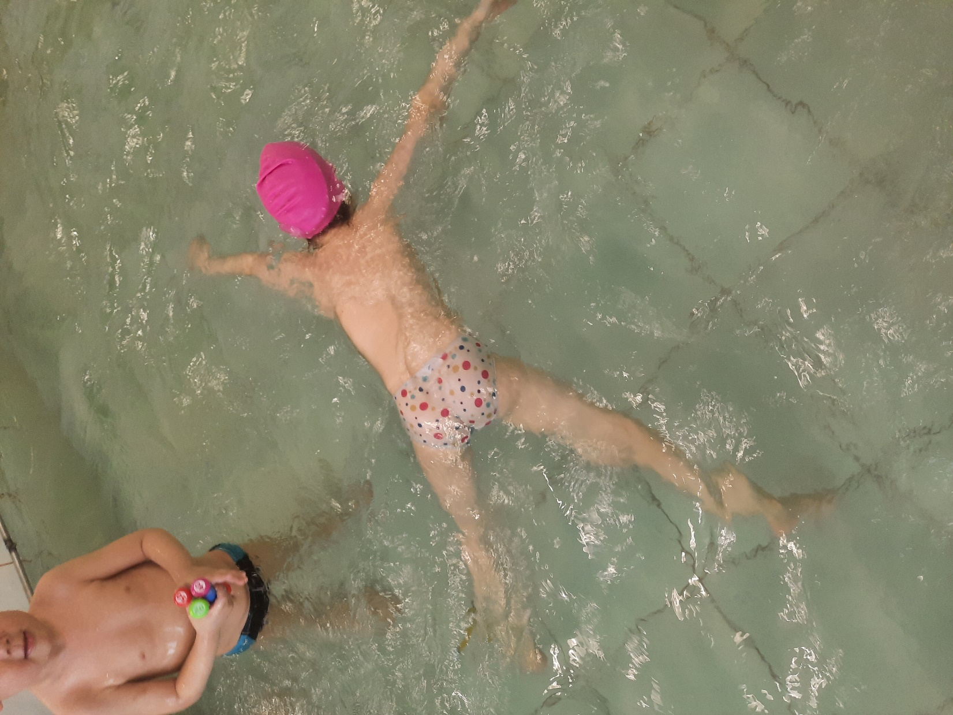

Slide 18
